Slide 1
Georgian Industrial Asset Management Group
ბათუმი 2013 ©

Slide 2
Georgian Industrial Asset Management Group
მისია და ღირებულებები
ქართული ნატურალური ნედლეულით მაღალი ხარისხის პროდუქციის წარმოება, მომხმარებელთან შედეგიანი და ხანგრძლივი საქმიანი ურთიერთობის დამყარება, პერსონალის მუშაობის ეფექტურობის მუდმივი ზრდა ბაზრის მოთხოვნების შესაბამისად, ქართველი ფერმერებისა და ქართული სოფლის მეურნეობის განვითარების ხელშეწყობა.

Slide 3
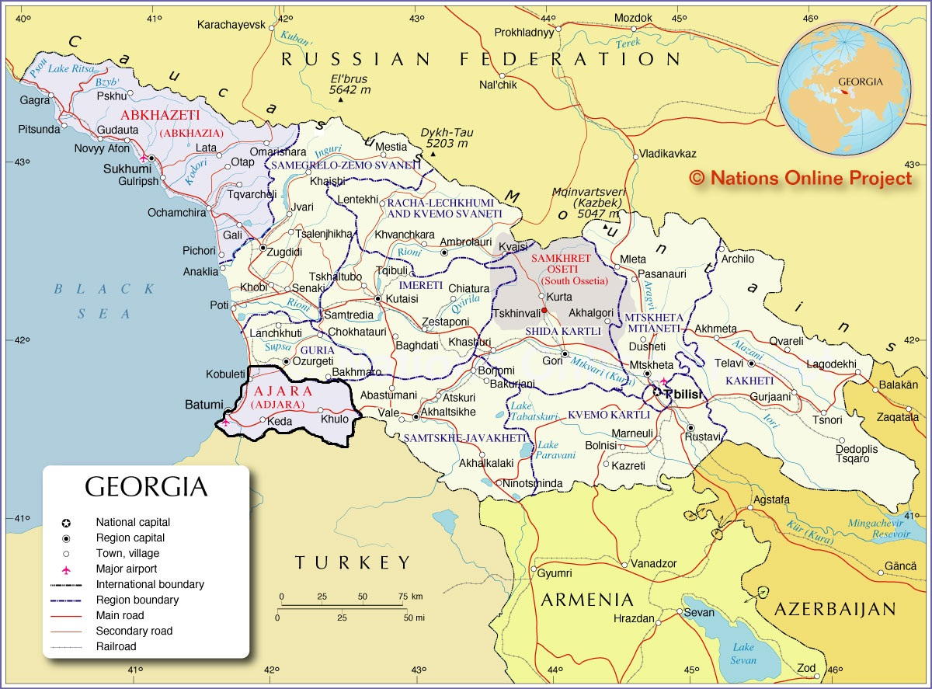

Slide 4
Georgian Industrial Asset Management Group
მოსახლეობა 383 000 ადამიანი
ფართობი 2900 კმ²
სასოფლო-სამეურნეო მიწების ფართობი-72862 ჰა
ციტროსოვანი ხილის საერთო ფართობი 7775 ჰა

Slide 5
Georgian Industrial Asset Management Group
ზოგადი ინფორმაცია კომპანიის შესახებ
კომპანია დაარსდა 2011 წლის აგვისტოში.
კომპანიის ძირითადი საქმიანობის სფეროს წარმოადგენს კონცენტრირებული ხილის წვენის წარმოება.
სულ დასაქმებულია 60 ადამიანი
ქარხნის პორტთან, რკინიგზასთან და სატრანზიტო გზებთან სიახლოვე ხელს უწყობს პროდუქციის დროულ და ეფექტურ მიწოდებას.
ქარხანაში წარმოების სამი ხაზია დამონტაჟებული:
კონცენტრირებული წვენის წარმოების ხაზი
ხილის პიურეს წარმოების ხაზი
სტანდარტული მანდარინის ნაყოფის დაფასოების ხაზი

Slide 6
Georgian Industrial Asset Management Group
ფინანსურ-ეკონომიკური მაჩვენებლები
 | 2011 | 2012 | 2013
გადამუშავებული ნედლეული | 190444 | 7354,206 | 4286.043
წარმოებული კონცენტრირებული წვენი | - | 148.500 | 752.994
წარმოებული პიურე | - | 1505.689 | -

Slide 7
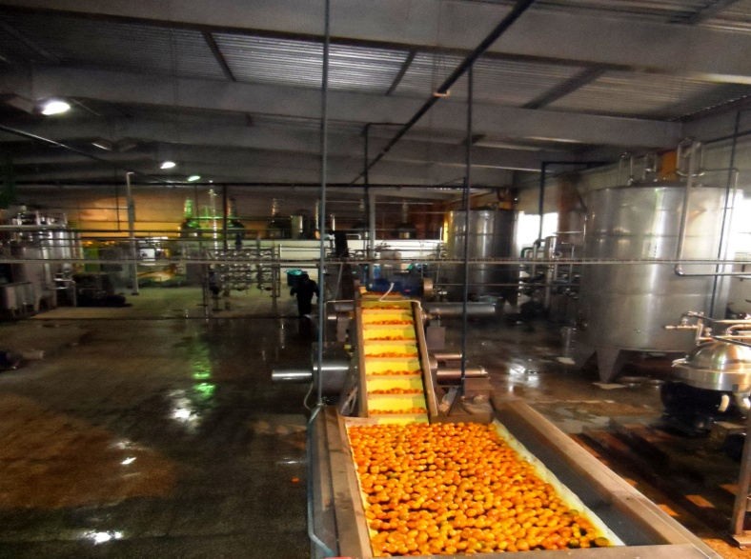
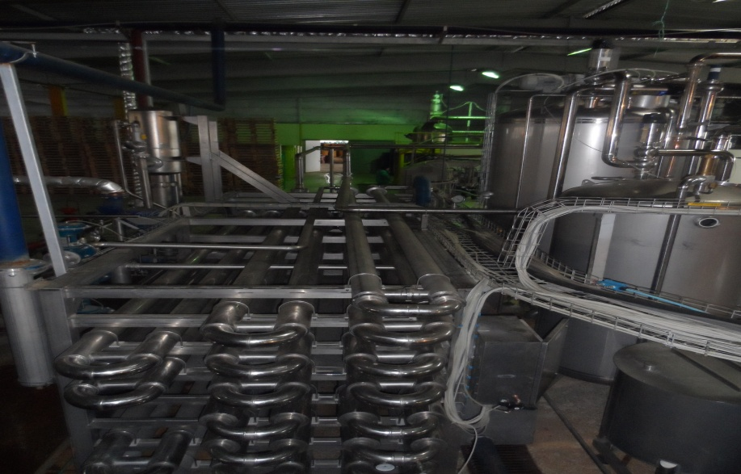
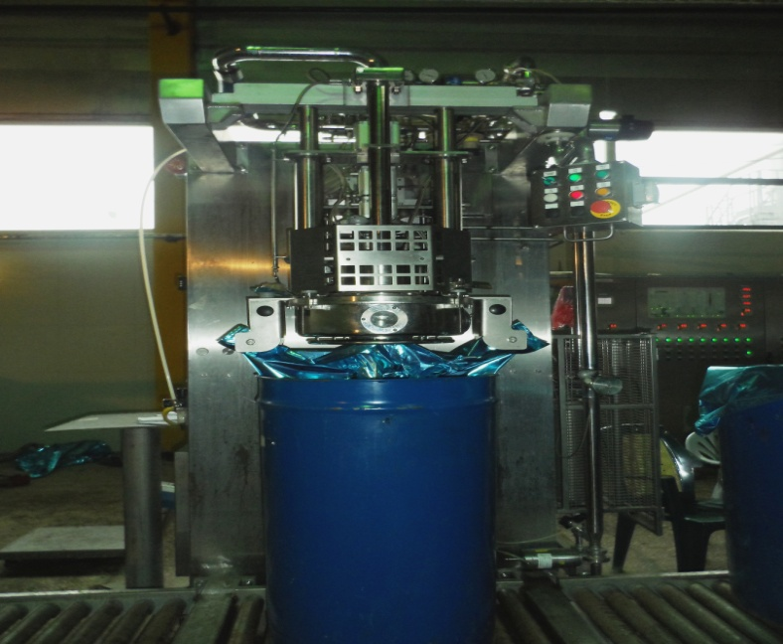
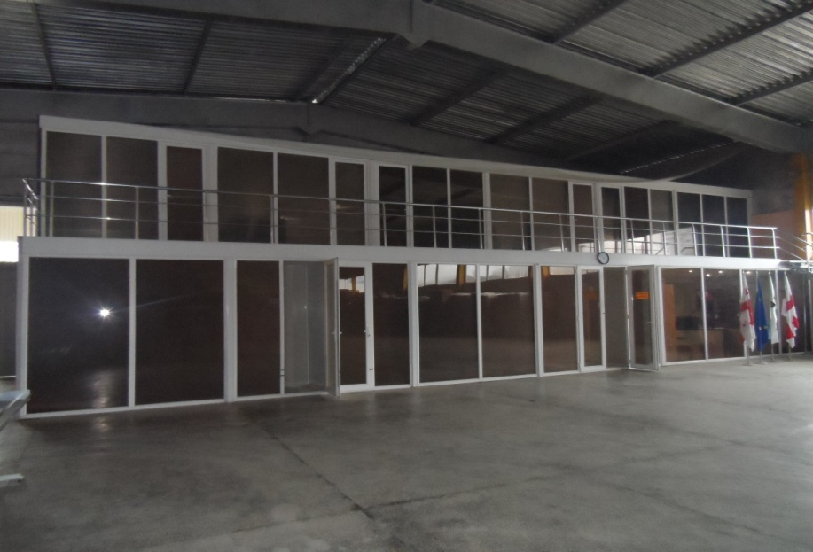

Slide 8
Georgian Industrial Asset Management Group
კომპანიის ხედვა
თანამედროვე ტექნოლოგიების გამოყენებით წარმოების არეალის გაფართოება, მეზობელ რეგიონებში ახალი ბაზრების ექსპლოატაცია და წამყვან მწარმოებელ ფირმად ჩამოყალიბება. პროდუქტის პორტფოლიოს გაზრდა პექტინითა და ეთერზეთებით.

Slide 9
Georgian Industrial Asset Management Group
სამომავლო გეგმები
კომაპანია აქტიურად მოშაობს HACCP სისტემის დანერგვაზე რაც გვარიანად შეუწყობს ხელს კომპანიის მუშაობის პროცესის ამაღლებას და გაუადვილებს პარტნიორ ფირმებთან ურთიერთობას
გადაიდგა პირველი ნაბიჯები ISO-ს სერთიპიცირებისათვის;დაისახა ის საფეხურები,რომელთა შესრულების შემდეგაც ფირმა მიიღებს შესაბამის ISO სერთიპიკატს. ეს გახდება კიდევ ერთი გარანტი პროდუქციისა და წარმოების ხარისხიანობისა.
ქართული პროდუქციის ევროპის ბაზარზე გატანა და პარტნიორ კომპანიებთან მყარი ურთიერთობების ჩამოყალიბება

Slide 10
Georgian Industrial Asset Management Group
გმადლობთ ყურადღებისთვის.

